Slide 1
ERASMUS+ 2026
Adam Chudada 2.B

Slide 2
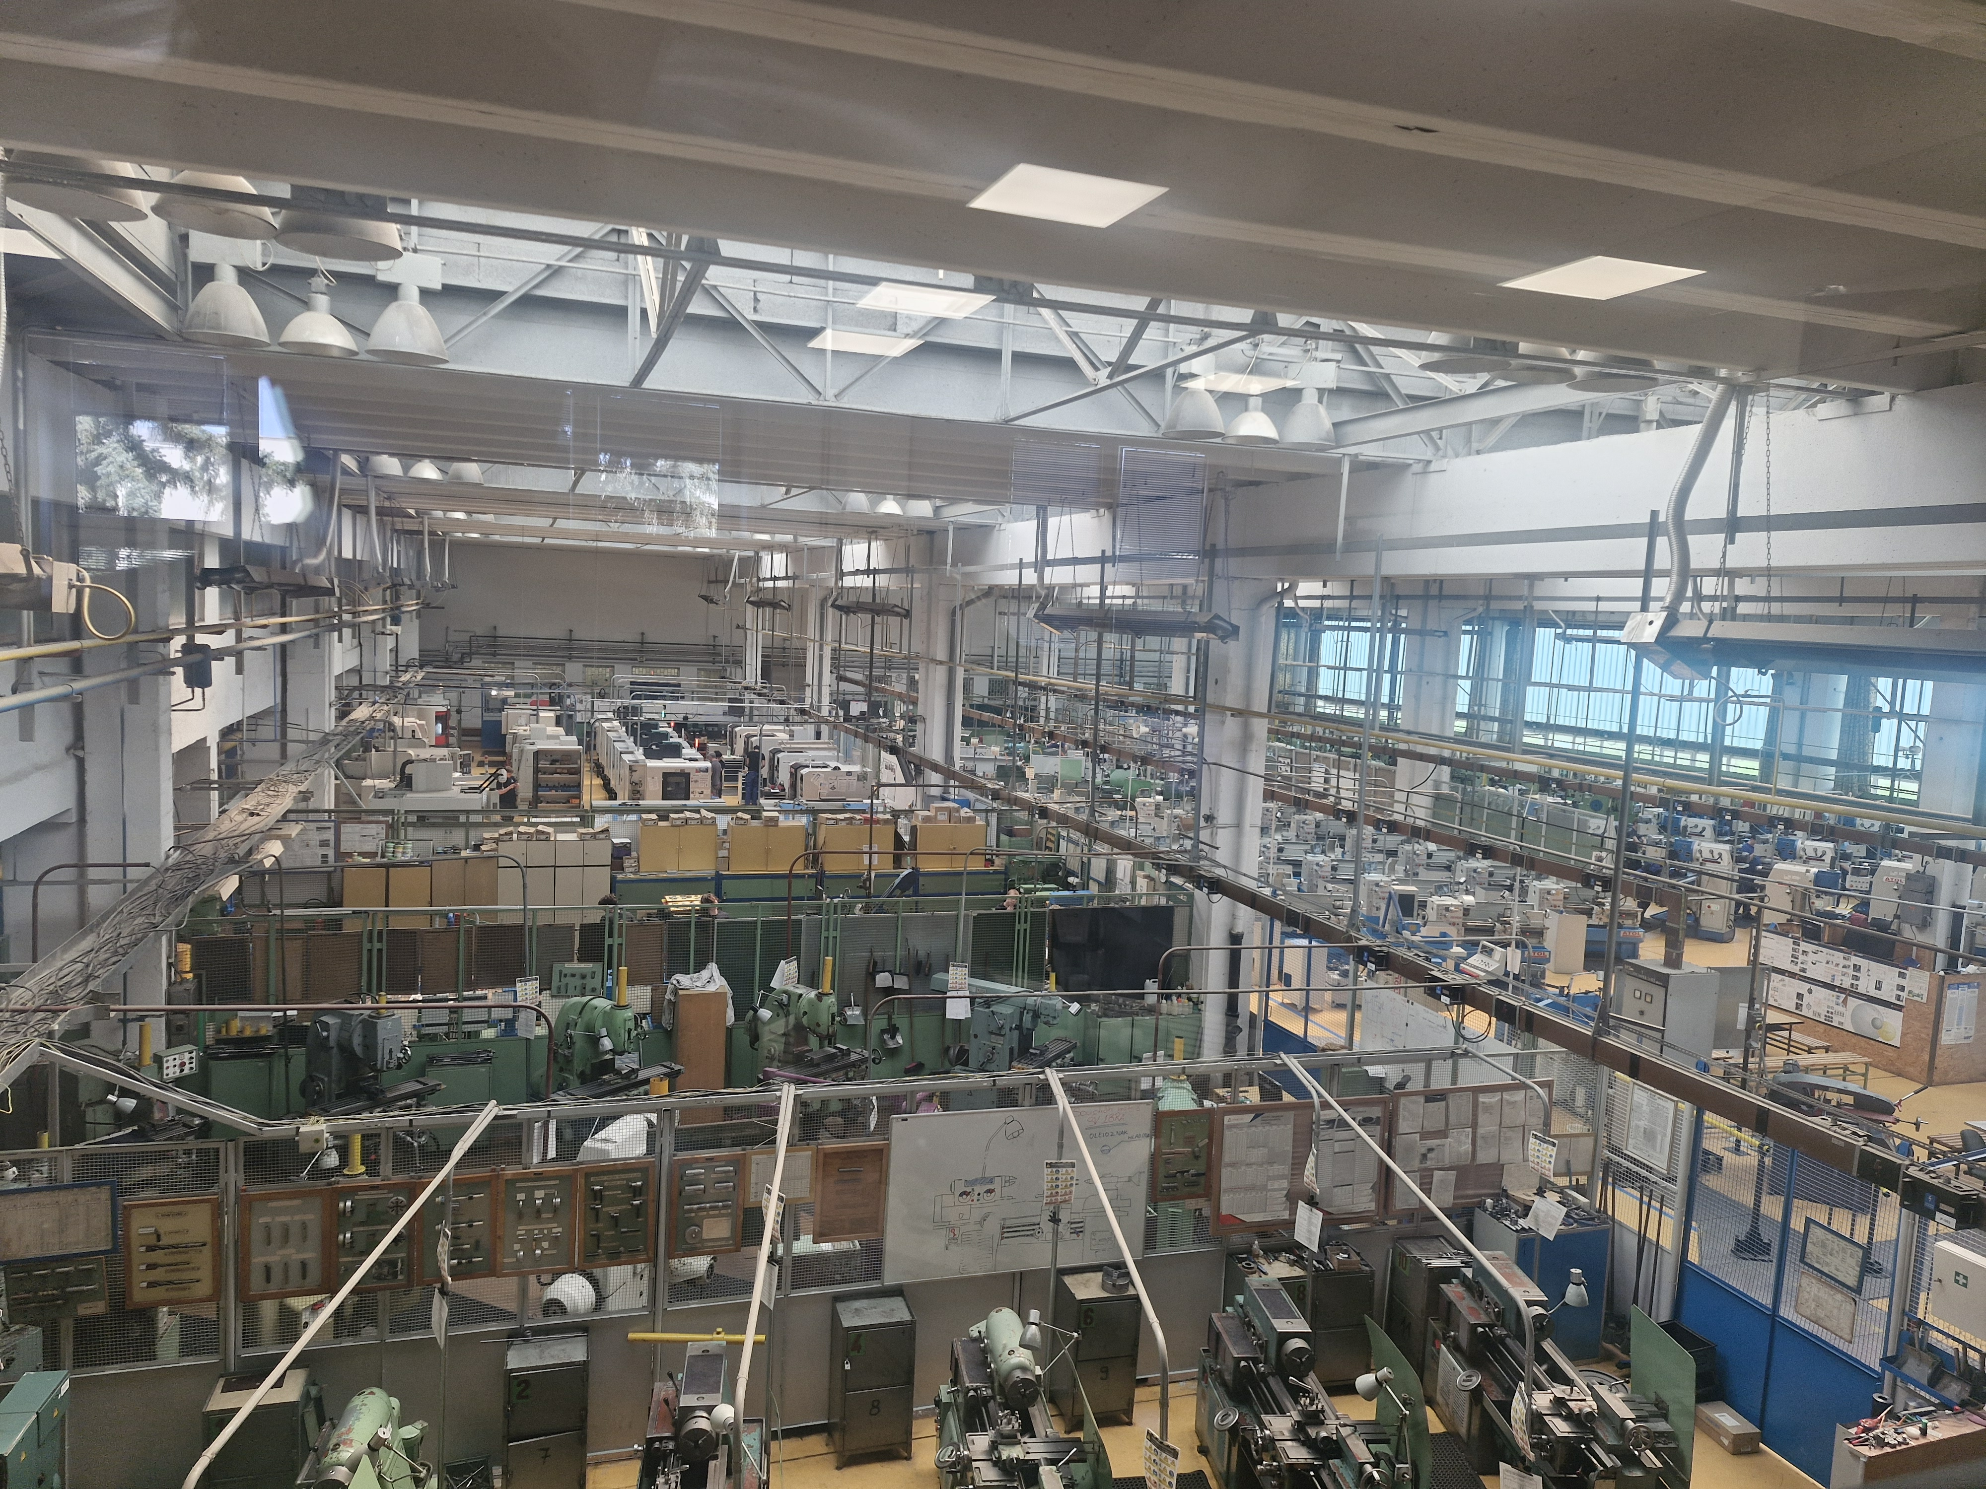
Pondelok – 20.4
Program v škole:
Po príchode do SŠTE Olomoucká Brno nás privítali pedagógovia školy
Následne nám predstavili priestory školy previedi nás po jednitlivých učebniach a odborných dielňach
Po prehliadke školy sme išli na spoločný obed

Slide 3
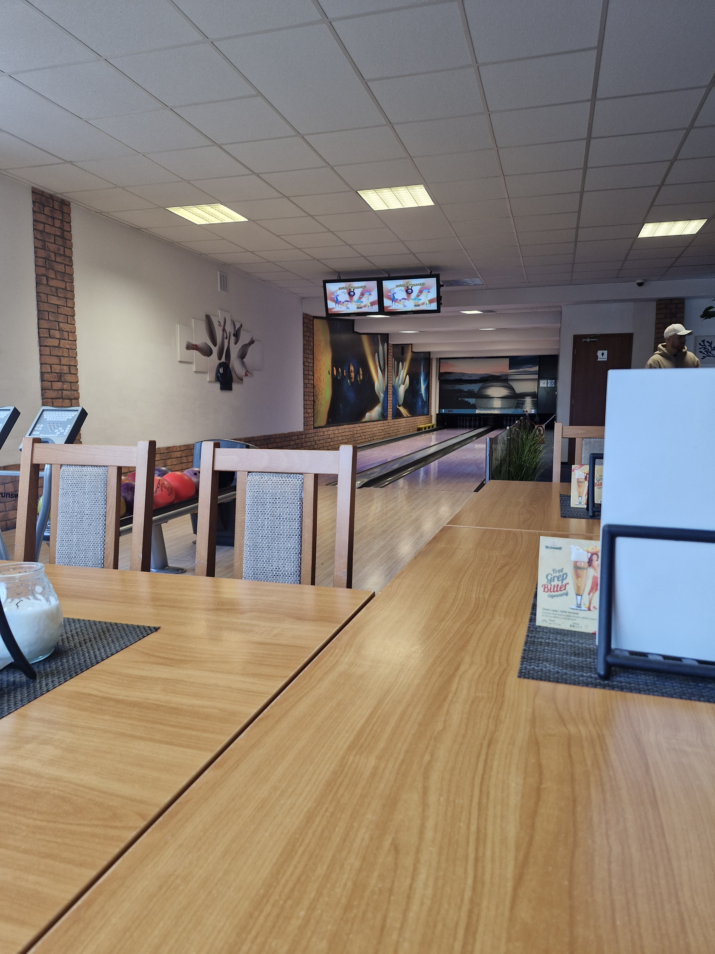
Pondelok – 20.4
Poobedný program:
Poobede sme sa presunuli na bowling, kde sme sa spoločne zabavili
Po bowlingu sme sa ubytovali v hoteli OREA Resort Santon Brno
Večer sme mali možnosť využiť wellness a oddýchnuť si po ceste

Slide 4
Utorok – 21.4
Program v škole:
Dopoludnia sme pracovali v odborných učebniach školy
Venovali sme sa programivaniu v softvéri Siemens
Získali sme nové poznatky o programovaní v tomto programe

Slide 5
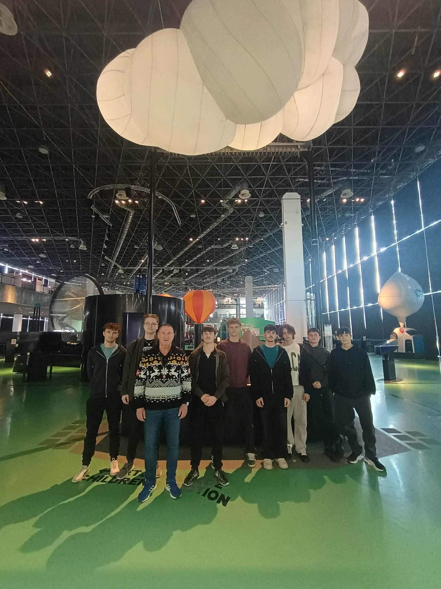
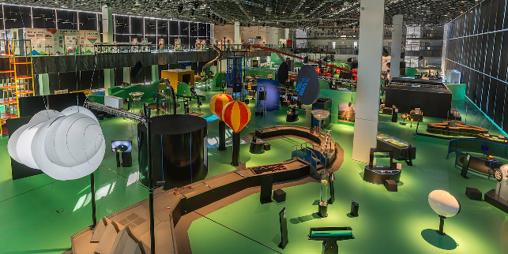
Utorok – 21.4
Poobedný program:
Poobede sme navštívili VIDA! Science Center
Ide o vedecko-zábacné centrum plné interaktívnych experimentov a pokusov
Mohli sme si vyskúšať rôzne fyzikálne javy, technické zariadenia a experimenty
Program bol velmi zaujímavý a spojil vedu so zábavou

Slide 6
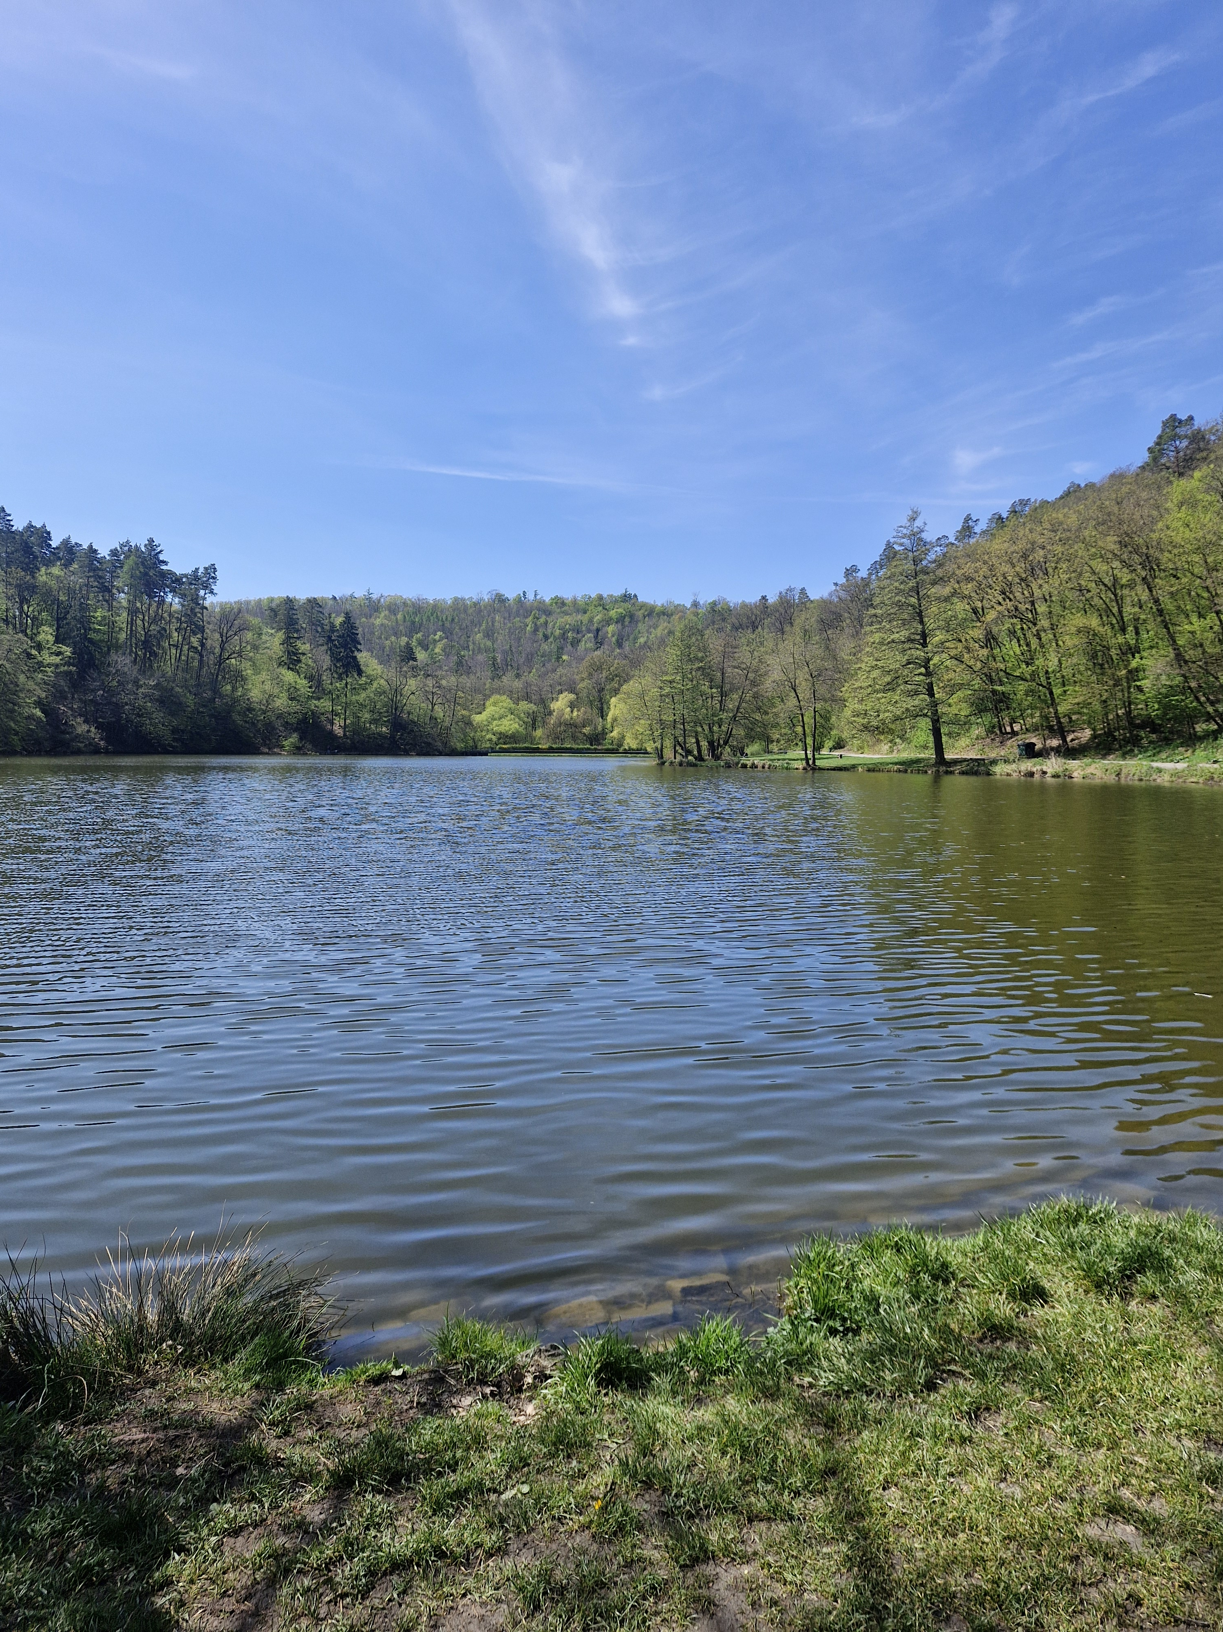
Streda – 22.4
Program v škole:
Zúčastnili sme sa branného cvičenia v Mariánskom údolí
Program bol zameraný na bezpečnosť, orientáciu a riešenie krízových situácií
Dozvedeli sme sa veľa zauiímavých informácií o práci záchranných zložiek a ich dôležitosti v praxi a užili si prechádzku nádhernou prírodou

Slide 7
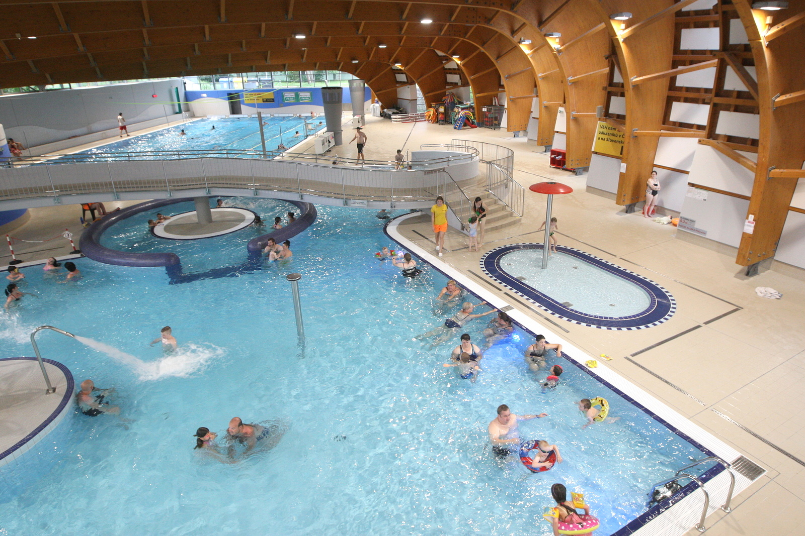
Streda – 22.4
Poobedný program:
V popoludňajších hodinách sme navštvili Aquapark Koroutovice
Mali sme možnosť oddýchnuť si po aktívnom dni a využiť bazény, tobogány a ďaľšie atrakcie
Spoločne sme si užili príjemný čas a zrelaxovali sa

Slide 8
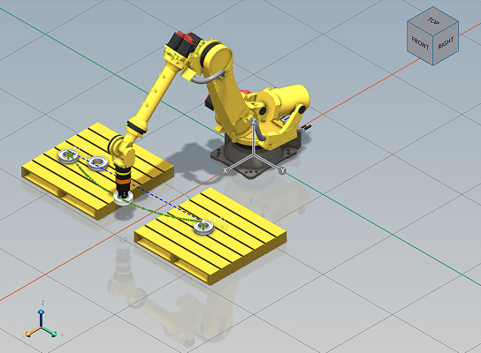
Štvrtok - 23.4
Program v škole:
Prebiehala odborná vyučba zameraná na prácu v systéme FANUC ROBOGUIDE
Oboznámili sme sa so základmi programovania a ovládania robotického ramena
Vyskúšali sme si simuláciu pohybov robota a zadávanie jednotlivých úloh

Slide 9
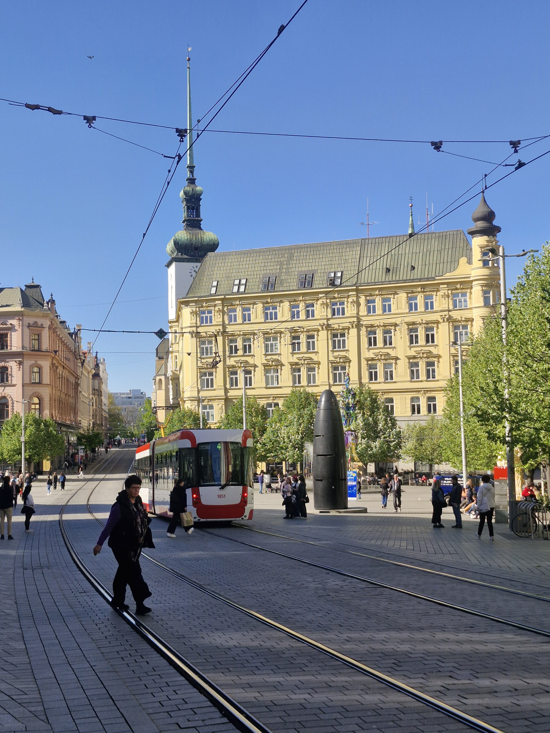
Štvrtok - 23.4
Poobedný program:
Poobede nasledovala prehliadka masta Brno
Počas prechádzky sme spoznali historické centrum mesta a jeho významné pamiatky
Navštívili sme aj Labyrint pod Zelným trhom, ktorý patrí medzi zaujímavé turistické atrakcie mesta

Slide 10
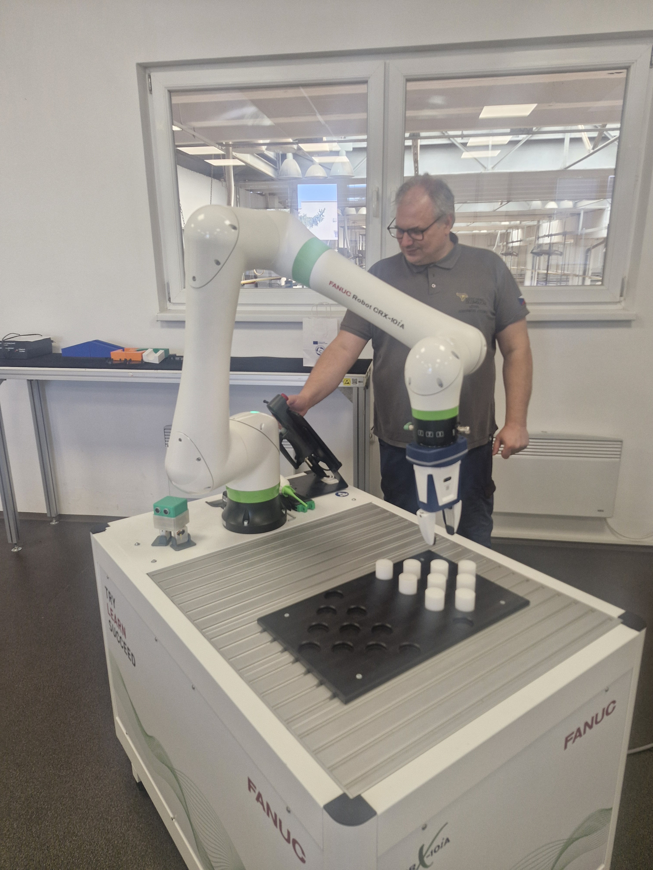
Piatok – 24.4
Program v škole:
V piatok sme pokračovali v zdokonaľovaní svojich zručností v oblasti programovania robotického ramena
Počas práce sme si upevnili vedomosti získané počas predchádzajújich dní a výskúšali aj ovládanie ramena v praxi

Slide 11
Piatok – 24.4
Ukončenie pobytu:
Na záver dňa prebehlo slávnostné ukončenie pobytu za účasti vedenia školy SŠTE Olomoucká Brno
Po rozlúčke následoval odchod domov
Moje dojmy:
Celý pobyt bol pre mňa veľkým prínosom. Najviac ma však zaujala a bavila práca s robotikou a z pobytu si odnášam veľa zážitkov a skúseností do budúcnosti.

Slide 12
Ďakujem za pozornosť

